Slide 1

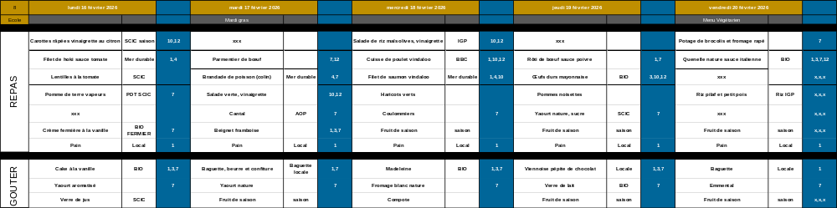
(Salade servie avec des dés d’emmental)

